Slide 1
Actividades Coreográficas en la Escuela
VHS
ESCUELA NORMAL DE EDUCACION PREESCOLAR

Slide 2
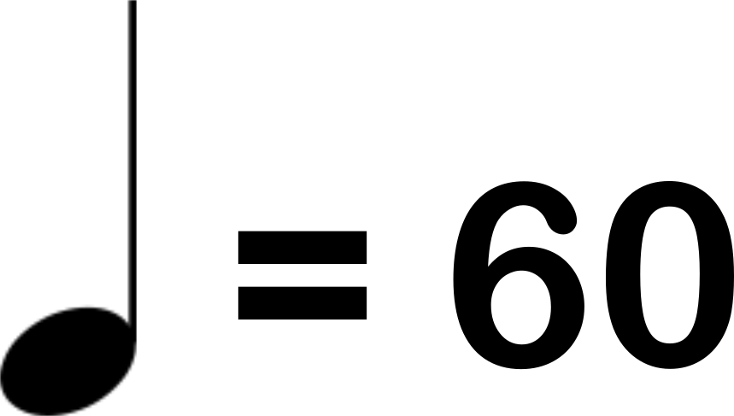
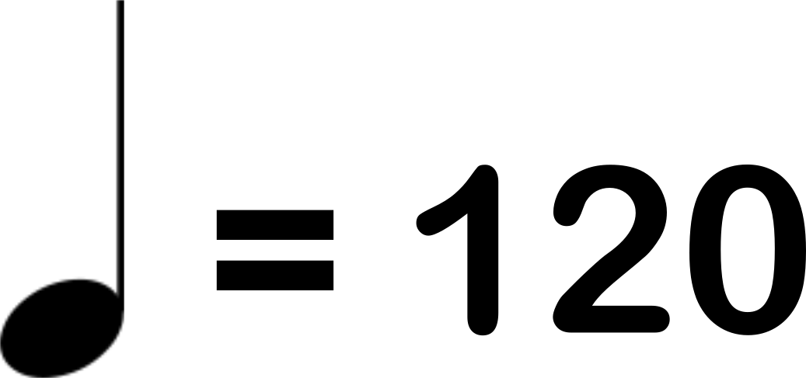
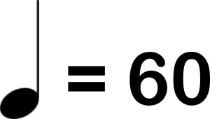
Ritmo, Pulso, Compás…
Para entender como medimos el ritmo en música, primero hay que hablar del “pulso”.
El pulso es la unidad básica que se emplea para medir el tiempo, para encontrar el pulso de cada pieza o tema musical lo más sencillo es dar palmas o picar con el pie en el suelo de forma constante al ritmo de la música hasta ir perfectamente emparejados. Podemos decir que el pulso es como el latido de la pieza, además se mide igual que los latidos cardíacos en “PPM” o latidos o pulsaciones por minuto.
Cuando encuentres en una partitura esta indicación significa que el pulso es a 60 latidos por minuto o sea un pulso por segundo y si pusiera significa que el pulso es el doble o sea 120 pulsaciones por minuto o lo que es lo mismo, 2 pulsaciones por segundo.
Ahora bien, a la velocidad del pulso la llamaremos “Tempo” y este tempo lo podemos encontrar indicado con un número, por ejemplo como acabamos de ver, pero también lo podemos encontrar indicado con una larga serie de palabras italianas:

Slide 3
Compas
Todas las partituras son segmentadas en pequeñas partes, las cuales funcionan como muestra del tiempo de la música; a estas partes las denominamos compases musicales. En la música, los compases son unidades de medición de tiempo, segmentos rítmicos, de una obra musical. Están conformados por la cantidad de notas que señale la cifra indicadora al principio de la obra.
Los compases son un elemento importante de la notación musical, y tienen múltiples funciones en una partitura, las cuales te describimos a continuación:
– definen el ritmo de una obra musical
– definen la extensión de la obra
– facilitan la lectura musical y su ejecución
– ayudan al director orquestal y/o vocal a guiarse al momento de dirigir
– aportan información sobre la duración de una obra musical
– permiten la medición de la música
– indican un punto de referencia al trabajarse con compases numerados

Slide 4
TEMPO
El tempo es la velocidad a la que se lleva la pulsación en una obra musical. La velocidad es un factor importante en la música, ya que de él depende la forma en la que interpretamos y percibimos una obra. No es lo mismo escuchar una canción de manera muy lenta que de forma rápida y acelerada. El tempo es un elemento que se establece en las obras formales.
La medición del tempo musical
En la escritura musical, el tempo se indica al principio de la partitura y puede estar escrito con un nombre o con un número. En el caso del número, esta medida se indica utilizando las siglas bpm, que viene de las palabras en inglés “beats per minute”, es decir “pulsaciones por minuto”. Mientras más alto el número, la velocidad es más rápida.

Slide 5
Acento
Deriva del latín accentus, es un concepto con varios usos: puede tratarse de la intensidad que se aplica a una cierta sílaba en la pronunciación o la energía o relieve que se emplea en determinadas palabras, temas o intereses. Musical, por otra parte, es aquello que se vincula a la música (la combinación de ritmo, armonía y melodía). La idea de acento musical, por lo tanto, está relacionada al énfasis aplicado en un acorde o en una nota. El uso del acento musical determina la acentuación, una de las cuestiones involucradas en la forma en que se expresan las composiciones.
El acento musical se percibe en el oído como una aplicación particular de energía, posibilitada por un modo de interpretar una frase musical. Dicho acento es especificado en la notación a través de un signo que le indica al intérprete la necesidad de aplicar más intensidad en dicha nota, en comparación al resto de las notas que se encuentran alrededor.

Slide 6
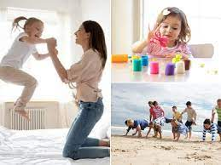
Matricidad fina y gruesa
Es la capacidad que tenemos para mover los músculos del cuerpo de forma coordinada y a su vez mantener el equilibrio. Con ello, desarrollamos la agilidad, la fuerza y la velocidad necesaria en cada caso. La motricidad gruesa son también los movimientos amplios de varios grupos musculares como el control de cabeza, la capacidad de sentarnos por sí solos, girar, gatear, mantenerse de pie, caminar, saltar.
Por otro lado, la motricidad fina hace referencia a la coordinación de músculos, huesos y nervios para hacer movimientos más pequeños y precisos. Algunos especialistas indican que el desarrollo de la motricidad fina inicia a partir de los 2 y 4 meses, cuando tu bebé comienza con la coordinación manos-ojos; mientras que a los 5 meses ya tiene la capacidad de tomar objetos con sus manos.
Alrededor de los 18 meses, la motricidad fina de tu bebé se verá más desarrollada, ya que a esa edad ya toma un plumón y hace sus primeros garabatos.

Slide 7
Formas basicas de locomocion
Son aquellos movimientos que se presentan de manera natural en el hombre. Las habilidades
motrices básicas, encuentran un soporte para su desarrollo en las destrezas que asimilamos al ver y observar, estando presentes desde el minuto en que nacemos y a lo lago de nuestro desarrollo, estas acciones pueden ser por ejemplo, tomar un balón, gatear, aprender a caminar, lanzar, correr o simplemente realizar equilibrio en yoga.
Se clasifican en Habilidades motoras de locomoción, manipulación y estabilidad o equilibrio.
HABILIDADES MOTRICES DE LOCOMOCION: Son movimientos locomotores realizados por el cuerpo que se desplaza de un punto a otro en el espacio, conjugando las diferentes elementos espaciales como dirección, planos y ejes.
Las habilidades motrices de locomoción pueden ser reptar, correr, saltar, desplazarse, marchar, desplazarse en cuadrúpeda, caminar, rodar, trepar entre otros.

Slide 8
Danzas educativas
La Danza Educativa/Creativa tiene como finalidad desarrollar la capacidad expresiva y creativa del alumno a través del lenguaje de la danza en cualquiera de sus estilos, poniéndola al alcance de todos (independientemente de su edad y condición física).

Slide 9
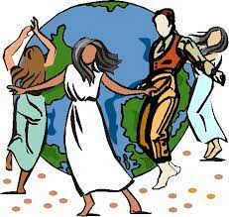
Danzas del mundo
La música anima a bailar a gente de cualquier parte del mundo. ¿Quién puede resistirse a bailotear al ritmo de una buena canción? No tienes por qué entender el idioma; deja que la música te lleve y prepárate para aprender estos diez bailes del mundo.
Cumbia, Cartagena (Colombia) ...
Baile de mascaras zaouli, Manfla (Costa de Marfil) ...
Frevo, Olinda (Brasil) ...
Kathakali, Kochi (India) ...
Hopak, Kiev (Ucrania) ...
Adumu, Kenia y Tanzania.
Footwork, Chicago (Estados Unidos)
Ote’a, Tahití (Polinesia francesa)
Vals vienés, Viena (Austria)
Mosh, Washington (Estados Unidos)

Slide 10
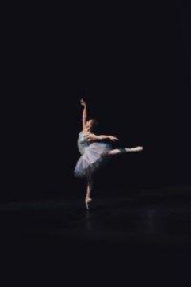
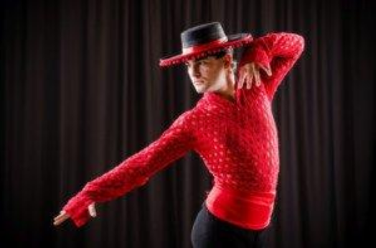
Clasificaciones de la danza
Las técnicas usadas mundialmente y de estudio principal para los bailarines constan de los siguientes 3 géneros:
Danza clásica
Es un tipo de danza al cual se le han agregado reglamentaciones y se ha ido perfeccionando con el tiempo la ejecución de los bailes. Un ejemplo claro de danza clásica sería el Ballet.
El ballet es originario de Italia de la época del renacimiento, estos antepasados sintieron la necesidad de profesionalizar esta danza, es un arte reconocido por su elegancia debido a la específica rapidez en los pies que deben tener los bailarines, además del porte y los sorprendentes saltos de esta danza clásica.
Danza Contemporánea
Se trata de una clase de danza moderna propia de los siglos XX y XXI, la cual expresa algún sentimiento o emoción, igualmente se basa en la coreografía del bailarín, asimismo esta danza permite mayor libertad en los movimientos al individuo. La mezcla de distintas culturas y formas de expresión corporal hacen de este tipo de danza un estilo divertido que se adapta al tiempo.
El baile de la salsa
Posee una gran influencia del son cubano, debido a la fusión entre el baile que traían los africanos al caribe con la danza de los europeos en nación cubana. Es un baile latino popular a nivel mundial.
40%

Slide 11
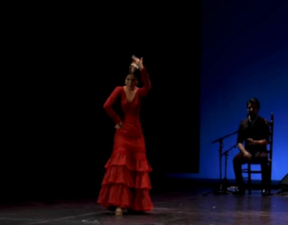
Entre otras danzas encontramos, expresiones de la danza según los grupos sociales:
Danza Académica
Es una danza la cual tiene sus propios métodos de aprendizaje, de allí el nombre. Los movimientos y pasos son concretos y suelen ir al compás de la música.
Danza Tradicional
Son aquellas danzas que van de generación tras generación, a su vez forman parte de una comunidad o región en específico. Dentro de estas danzas tradicionales podemos encontrar las danzas folklóricas, regionales y populares.
Danza Folklórica
Se trata de aquellas danzas que reflejan las costumbres y tradiciones de alguna región; asimismo, tanto los movimientos como la ropa son originales de los pueblos o culturas que se representan.
Danza Regional
Las danzas regionales forman parte de las danzas folklóricas pero adaptadas a una región y estilo en específico.
Danza Popular
Son danzas tradicionales populares, suelen emplearse simplemente por diversión, no solo con índole religioso. Algunas de ellas son: Las tarantelas, danzas en círculo, entre otras.
Ejemplo de danza folclórica: El baile del flamenco
Es un baile típico de España, caracterizado por el toque de los tacones, los gestos con las palmas, se destaca por ser un baile individual.

Slide 12
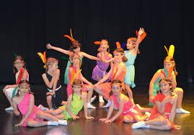
Danza creativa
La danza creativa es una formación básica con la finalidad de servir de guía de exploración y reflexión sobre la manera de hacer y concebir el movimiento. Participa en el conocimiento del cuerpo y en el repertorio de movimientos y desarrolla la capacidad creativa de cada persona. La conciencia corporal puede transformar los movimientos más rígidos en movimientos placenteros y así gozar de una adecuada salud corporal. El encuentro con la danza cambia la percepción del bienestar a cualquier edad, desde edades tempranas hasta gente mayor y a personas de distintos colectivos debido a que los ejercicios prácticos dan la posibilidad de conocerse y aceptarse. Uno de los recursos que se utiliza en la danza creativa es el desarrollo de la imaginación a partir de los materiales que inspiran nuevos movimientos los cuales se incorporarán al repertorio corporal personal.

